Slide 1
Maatschappelijke geldhoeveelheid
Geldbegrippen
Geldschepping
Verkeersvergelijk van Fisher

Slide 2
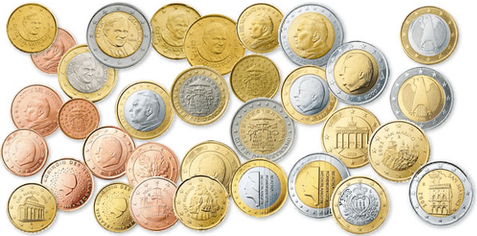
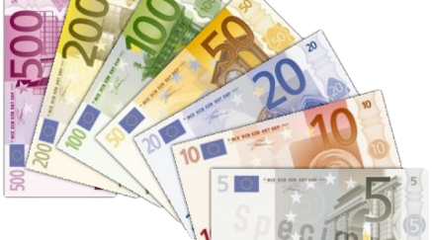
Soorten geld
Chartaal geld
Munten en Bankbiljetten
Uitgegeven door de Centrale Bank (ECB / DNB)
Giraal geld
Geld op rekening van mensen en bedrijven waarmee je rechtstreeks anderen kunt betalen
Uitgegeven door banken (RABO / ING / ABN-AMRO)

Slide 3
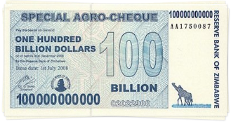
Waarde van geld
Hoeveel is dit geld waard?
Hoeveel is dit geld waard?
Welke wil je liever?
Bedrag op geld = nominale waarde
Echt belangrijk is hoeveel goederen je ervoor kan kopen = reële waarde
Maar hoeveel zijn de biljetten eigenlijk écht waard?
Materiaalwaarde = intrinsieke waarde
Vertrouwen noodzakelijk!

Slide 4
geldhoeveelheid
in omloop
naar publiek
ECB
Centrale Bank
Algemene banken
Publiek
maakt chartaal geld
maakt giraal geld

Slide 5
Maatschappelijke geldhoeveelheid OF: primaire liquiditeitenmassa
alle chartale en girale geld in handen van het publiek
(= niet-geldscheppende instellingen)
Chartaal geld in de kas van de banken hoort niet bij de maatschappelijke geldhoeveelheid.
Dit kasgeld, samen met het tegoed bij de Centrale Bank, dient ter dekking van de girale verplichtingen
giraal geld
munten en bankbiljetten
dekkingsmiddelen
goud en deviezen

Slide 6
Maatschappelijke geldhoeveelheid alle chartale en girale geld in handen van het publiek
Maatschappelijke geldhoeveelheid:
Chartaal geld in handen publiek:
bankbiljetten in omloop 50
kasgeld banken 10
chartaal geld 40
Giraal geld in handen publiek:
rek.courant tegoed 500
M = 40 + 500 = 540
Balans van de Centrale Bank
Goud en deviezen | € 80 | Bankbiljetten in omloop Tegoed banken | € 50 € 15
Balans van de gezamenlijke banken
Kas Tegoed bij CB | € 10 € 15 | Rekening courant tegoed Spaargeld | € 500 € 900

Slide 7
Geldschepping
Groei van de maatschappelijke geldhoeveelheid

Slide 8
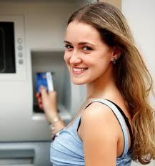
Substitutie
De totale geldhoeveelheid verandert niet, wel de samenstelling
Chartaal
geld
Giraal
geld

Slide 9
Transformatie
Transformatie = omzetten van bijna-geld in geld (of omgekeerd) tussen geldscheppende instellingen en publiek
De omvang van de maatschappelijke geldhoeveelheid verandert.
Bijna geld is bijvoorbeeld:
Spaargeld
Vreemde valuta (macro-economisch: betalingsbalans overschotten)
bijna
geld
M

Slide 10
Verkeersvergelijking van fisher
Effecten van geldschepping op de reële economie.

Slide 11
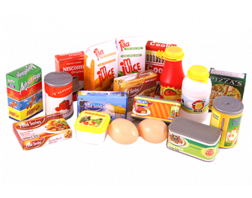
Maatschappelijke geldhoeveelheid
Geld dat publiek in handen heeft om bestedingen mee te doen
anders zou je het geld beter op een spaarrekening kunnen zetten, zodat je rente ontvangt.
Omvang M heeft rechtstreeks invloed op reële economie
M
bestedingen
productie

Slide 12
Verkeersvergelijking van fisher
=
M × V = P × T
Q_{a}
Prijs
EV
EV’
P₁
hoeveelheid geld die we in een periode uitgeven
=
de waarde van de verhandelde goederen
Als door geldschepping M groeit (en V blijft constant),
dan zal (P×T) ook stijgen.
Maar welke?
P of T stijgt afhankelijk van de conjuncturele situatie
bij onderbesteding groeit de productie (T)
bij overbesteding groeit de inflatie (P)
P₀
EV
EV’
M = geldhoeveelheid
V = omloopsnelheid
P = prijs
T = hoeveelheid goederen
Y₀
Y₁
Y*
Productie

Slide 13
gevaar: Secundaire liquiditeiten
Secundaire liquiditeiten = vorderingen van het publiek op geldscheppende instellingen die direct zonder veel kosten in geld kunnen worden omgezet.
Vooral spaar- en valutategoeden
Grote hoeveelheden ‘bijna’-geld die via transformatie snel de reële economie kunnen beïnvloeden
transformatie
spaargeld

Slide 14
Geaggregeerde vraag
Individuele vraag
Ik koop een blikje cola
Collectieve vraag
De totale vraag naar blikjes cola
Geaggregeerde vraag
De effectieve vraag ( C+I+O+E-M)

Slide 15
Geaggregeerde aanbod
Individuele aanbod
Aanbod van cola in de schoolkantine
Collectieve aanbod
Het totale aanbod van cola
Geaggregeerde aanbod
Het BBP/BNP/NNI

Slide 16
Geaggregeerde vraag en aanbod model
Korte termijn
Prijzen staan vast
Contracten met buitenland staan vaak vast
Loononderhandelingen per jaar
Lange termijn
Productie staat vast
Productiecapaciteit
Oogst na 1 jaar
Beroepsbevolking (afhankelijk)
Verbeteren door scholing en technologische ontwikkeling

